Slide 1

Giới thiệu bản thân
Họ và tên: Vũ Thị Nhung
Sinh năm 1980
Nơi sinh: Hải Phòng
Nghề nghiệp: Kế toán kiêm TPHC công ty Vận tải.
Hiện là npp làm toàn thời gian với New Image.
Chồng: Bùi Sỹ Hùng
Sinh năm 1975
Nơi sinh: Hải Phòng
Nghề nghiệp: Luật sư
Tham gia New Image: 1.8.2015
Danh hiệu: 5 SAO VÀNG

Slide 2
Nguyên lý số phận
Gieo 1 suy nghĩ gặt hái 1 hành động
Gieo 1 hành động gặt hái 1 thói quyen
Gieo 1 thói quen gặt hái 1 tính cách
Gieo 1 tính cách gặt hái 1 số phận

Slide 3
Số phận là kết quả của sự lựa chọn
Trên thế giới đều là người tại sao có những người giàu gấp nghìn, gấp vạn lần chúng ta?
Liệu họ có thông minh hơn mình nghìn lần vạn lần không? Không thể
Hay họ nỗ lực hơn nghìn lần, vạn lần? Không thể!
LỰA CHỌN ĐÚNG
quan trọng hơn nỗ lực.

Slide 4


I. Lựa chọn môi trường
Môi trường lớn

Slide 5
Đa số con người bận rộn vì lợi ích trước mắt?
Thiểu số lập nền móng cho 10 năm sau !
Quyết định cuộc sống 10 năm sau của bạn?
Không phải 10 năm sau bạn làm gì, mà là hiện tại bạn làm gì !

Slide 6
II. Lựa chọn công việc
L: Nhóm làm công ăn lương.
Dùng sức + thời gian= $ (99% nghèo;1% giàu không nhờ lương)
T: Nhóm làm tư(chủ nhỏ)­.
Dùng tiền+thời gian+trí tuệ của mình =$$( càng thành công càng vất vả)
C: Nhóm chủ hệ thống KD
Dùng sức+thời gian+ trí tuệ của người khác =$$$$ cho mình ( vừa có tiền vừa có thời gian)
D: Nhóm đầu tư­ : Dùng tiền tạo ra tiền
( Có tiền và có thời gian => tự do )
Nửa bên trái chiếm 90% dân số nắm 10% tài sản.
Nửa bên phải chiếm 10% dân số nắm 90% tài sản.
Bạn muốn ở nửa nào?
L
(Nghèo)
C
(Giầu có)
T
(Vất vả)
D
(Tự do)

Slide 7
III. Lựa chọn cách làm
1.Người giàu tìm công cụ kiếm tiền >< Người nghèo tự dùng sức trực tiếp
2.Lựa chọn công việc.
Người giàu trồng cây lâu năm >< Người nghèo trồng rau ăn ngay
3. Người giàu xây dựng nguồn thu nhập bị động >< Người nghèo thu nhập chủ động

Slide 8
1. Công cụ kiếm tiền
Tất cả mọi người đều có 30 - 40 năm làm việc.
Làm công , ăn lương : 30 Năm = 360 tháng lương
(10 x 360 tháng = 3,6 tỷ)
1 tháng = 10 triệu * X ( Hệ số đòn bẩy )
X bao gồm : - Lao động : Có giới hạn
- Vốn : Lớn
- Khách hàng : Có giới hạn
- Kinh nghiệm : Không ai dạy
KL : Hệ số X càng cao càng tốt
Làm New image : Hệ số lao động : Không giới hạn
Vốn : Cần ít
Khách hàng : Không giới hạn
Kinh nghiệm : Được học miễn phí
“Lựa chọn quan trọng hơn nỗ lực”

Slide 9
2.Lựa chọn công việc
Trồng rau Trồng cây
Làm 1 lần hưởng 1 lần Làm 1 lần hưởng lâu dài
Thu nhập cố định Thu nhập tích luỹ tăng dần
$
$
$
$
$
$
$
$
$
$
Lương hưu hoặc các khoản trợ cấp
= sức lao động + thời gian
$
= thu nhập
$
$
$
$
$
$
$
$
$

Slide 10







3.Lựa chọn thu nhập
Người giàu thu nhập chủ yếu là thu nhập bị động
Người nghèo thu nhập chủ yếu là thu nhập chủ động

Slide 11








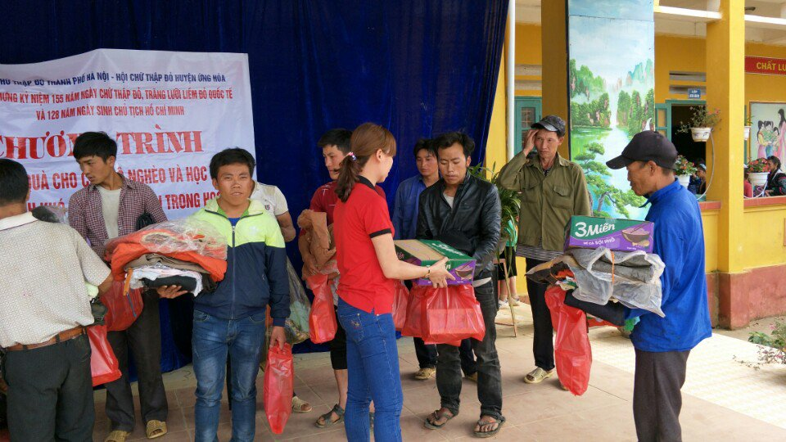
Lắng nghe để hiểu nhu cầu
THU NHẬP NHIỀU HƠN
CĂN NHÀ MƠ ƯỚC
CHIẾC XE ƯỚC MƠ
THỜI GIAN GIA ĐÌNH
NGHỈ NGƠI GIẢI TRÍ
DU LỊCH KHẮP THẾ GIỚI
THÀNH CÔNG SỰ NGHIỆP
PHÁT TRIỂN BẢN THÂN
GIÚP ĐỠ NGƯỜI KHÁC

